Slide 1





亿级流量网关自研实战
马坤鹏

Slide 2

目录
▷ 网关简介
▷ 常见网关的对比
▷ 网关整体设计
▷ 核心框架的搭建

Slide 3
一、网关简介

Slide 4
网关背景
由于微服务“各自为政的特性”使微服务的使用非常麻烦。
通常我们会公司会有一个“前台小姐姐”作为统一入口，这就是网关

Slide 5
网关作用
统一入口
鉴权校验
动态路由
减少客户端与服务端的耦合

Slide 6
网关优势
路由和负载均衡
安全性和访问控制
协议转换和数据格式转换
监控和分析

Slide 7
网关劣势
在微服务这种去中心化架构中，成为瓶颈点
服务如果不是异步或者同步非阻塞，耦合度高

Slide 8
二、常见网关的对比

Slide 9
Netflix Zuul1.0
中小厂落地案例丰富
基于同步阻塞I0，性能差
Netflix已经停止了对Zuul 1.0的维护和开发

Slide 10
SpringCloud Gateway
Spring Cloud生态系统中的官方网关解决方案
响应式支持，性能高效

Slide 11
Netflix Zuul2.0
基于非阻塞式I/O模型,性能接近SpringCloud Gateway
它的开发和维护在2019年底停止了。Netflix推荐使用Spring Cloud Gateway作为替代方案

Slide 12
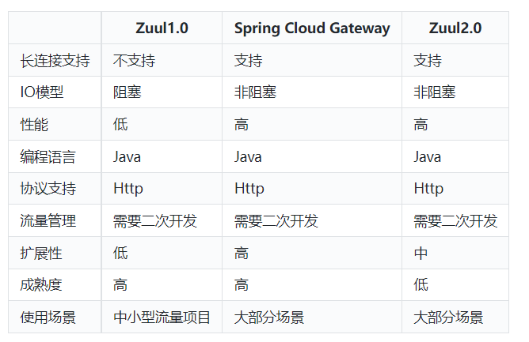
综合对比

Slide 13
为什么自研网关

Slide 14
开源网关的不足
限制性
可靠性和稳定性
技术支持和文档
学习和培训成本
安全性和漏洞
依赖和版本兼容性

Slide 15
自研网关优势
定制化能力
灵活性和可扩展性
性能和吞吐量
安全性和可控性
增强的监控和调试能力
技术栈选择

Slide 16
三、网关整体设计

Slide 17
技术选型
高性能要点
整体架构

Slide 18
基础框架
SpringIOC ，SpringAOP，Springmvc
Spring Boot
原生Java

Slide 19
网络框架
原生NIO
Mina
Netty

Slide 20
注册中心
Zookeeper
Eureka
Consul
Nacos

Slide 21
配置中心
Spring Cloud Config
Apollo
Nacos

Slide 22
高性能要点

Slide 23
异步化处理
使用缓存机制
合理利用串行和并行机制

Slide 24
异步处理
单异步模式 （Future）
双异步模式 (completeFuture)

Slide 25
Future局限性
阻塞式获取结果
无法取消任务
缺乏异常处理
无法组合多个 `Future`对象

Slide 26
CompletableFuture优势
异步执行
组合
完成动作
结果合并
异常处理
异步执行模型

Slide 27
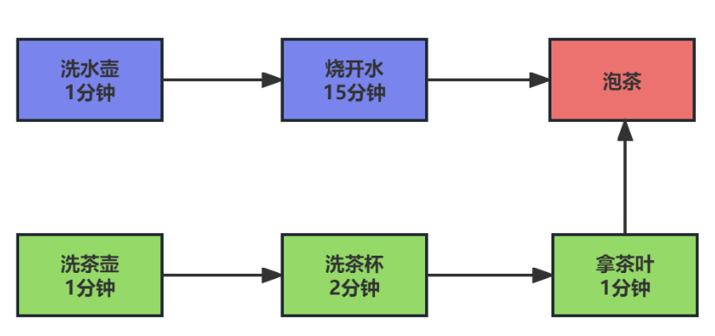
两种方式对比

Slide 28
使用缓存机制
尽量使用内容作为缓存（Map、Queue） ，比如加载的配置

Slide 29
合理利用串行和并行化机制
串行化使用场景
耗时较小，性能要求较高的场景
并行化使用场景
耗时较久，任务之间没有依赖关系，比如远程RPC调用场景

Slide 30
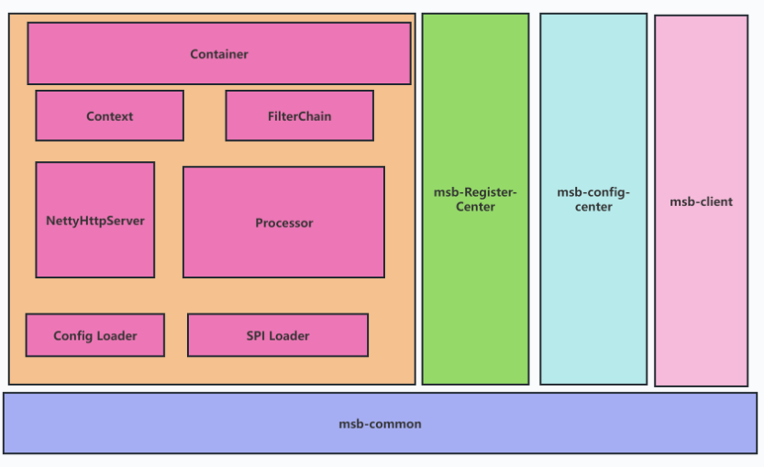
整体架构

Slide 31
四、核心框架的搭建

Slide 32
框架的搭建

Slide 33
核心代码
上下文创建
Reqeust对象创建
Response对象创建
规则创建
扩展性上下文GatewayContext实现

Slide 34
核心配置加载
配置项定义
配置加载流程实现
加载优先级演示

Slide 35
Netty的介绍

Slide 36
Netty是一款异步的事件驱动的网络应用程序框架，支持快速地开发可维护的高性能的面向协议的服务器和客户端。

Slide 37
Netty组件介绍
Bootstrap 和 ServerBootstrap
EventLoop
EventLoopGroup
Channel
ChannelHandler
ChannelPipeline
ChannelFuture

Slide 38
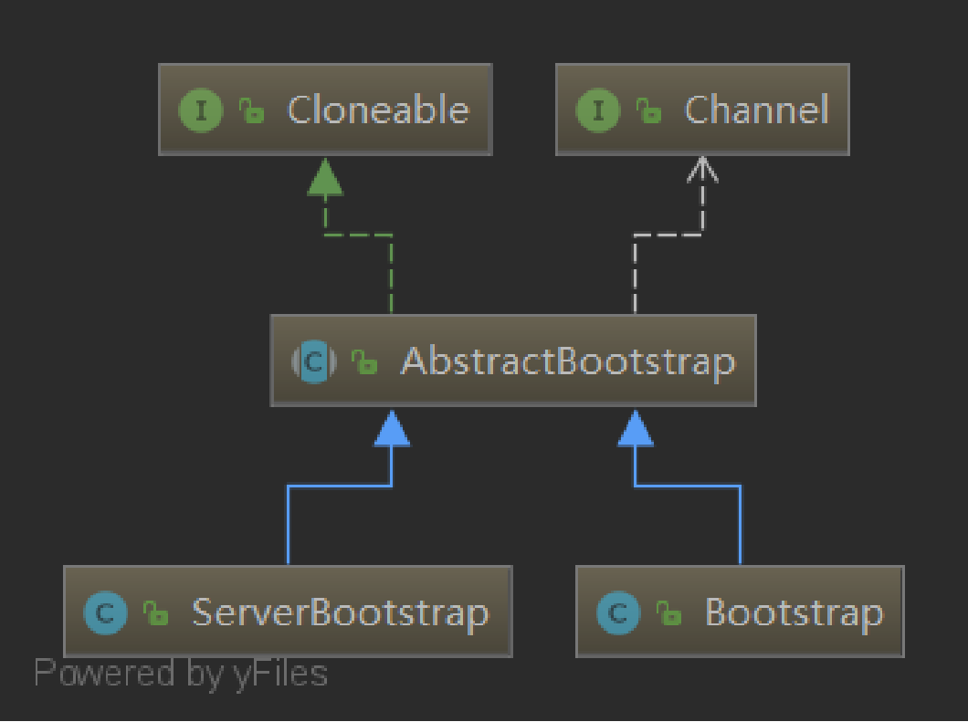
Netty-BootStrap
Netty 应用程序通过设置 bootstrap（引导）类的开始，该类提供了一个 用于应用程序网络层配置的容器

Slide 39
Netty-Channel
Netty 的 Channel 是对 Java 原生 Channel 的进一步封装，不仅封装了原生 Channel 操作的复杂性，还提供了一些很酷且实用的功能。

Slide 40
Netty-EventLoop
EventLoop 用于处理 Channel 的 I/O 操作。
一个单一的 EventLoop通常会处理多个 Channel 事件。
一个EventLoopGroup 可以含有多于一个的 EventLoop 和 提供了一种迭代用于检索清单中的下一个

Slide 41
Netty-EventLoopGroup
EventLoopGroup 可以理解为一个线程池，对于服务端程序，我们一般会绑定两个线程池，一个用于处理 Accept 事件，一个用于处理读写事件。

Slide 42
Netty-ChannelHandler
ChannelHandler 是核心业务处理接口，用于处理或拦截 IO 事件，并将其转发到 ChannelPipeline 中的下一个 ChannelHandler，运用的是责任链设计模式。
ChannelHandler 分为入站和出站两种：ChannelInboundHandler 和 ChannelOutboundHandler，不过一般不建议直接实现这两个接口，而是它们的抽象类：
SimpleChannelInboundHandler：处理入站事件，不建议直接使用
ChannelOutboundHandlerAdapter：处理出站事件
ChannelDuplexHandler：双向的
其中，SimpleChannelInboundHandler 相比于 ChannelInboundHandlerAdapter 优势更明显，它可以帮我们做资源的自动释放等操作。

Slide 43
Netty-ChannelHandlerContext
ChannelHandlerContext 保存着 Channel 的上下文，同时关联着一个 ChannelHandler，通过 ChannelHandlerContext，ChannelHandler 方能与 ChannelPipeline 或者其它 ChannelHandler 进行交互，ChannelHandlerContext 是它们之间的纽带

Slide 44
Netty-ChannelPipeline
ChannelPipeline 是 ChannelHandler 的集合，它负责处理和拦截入站和出站的事件和操作，每个 Channel 都有一个 ChannelPipeline 与之对应，会自动创建。
更确切地说，ChannelPipeline 中存储的是 ChannelHandlerContext 链，通过这个链把 ChannelHandler 连接起来，让我们仔细研究一下几者之间的关系：
一个 Channel 对应一个 ChannelPipeline
一个 ChannelPipeline 包含一条双向的 ChannelHandlerContext 链
一个 ChannelHandlerContext 中包含一个 ChannelHandler
一个 Channel 会绑定到一个 NioEventLoop 上
一个 NioEventLoop 维护了一个 Selector（使用的是 Java 原生的 Selector）
一个 NioEventLoop 相当于一个线程

Slide 45
Netty-ChannelFuture
Netty 所有的 I/O 操作都是异步。因为一个操作可能无法立即返回，我们需要有一种方法在以后确定它的结果。出于这个目的，Netty 提供了接口 ChannelFuture,它的 addListener 方法注册了一个 ChannelFutureListener ，当操 作完成时，可以被通知（不管成功与否）

Slide 46
Netty
Netty写一个简单聊天室

Slide 47
Netty核心逻辑处理
Netty服务端构建
NettyHandler实现
Netty对应核心业务处理逻辑
Netty构建请求客户端

Slide 48
创建并启动容器
创建并启动容器

Slide 49
五、整合配置中心和注册中心

Slide 50
六、扩展点——过滤器链

Slide 51
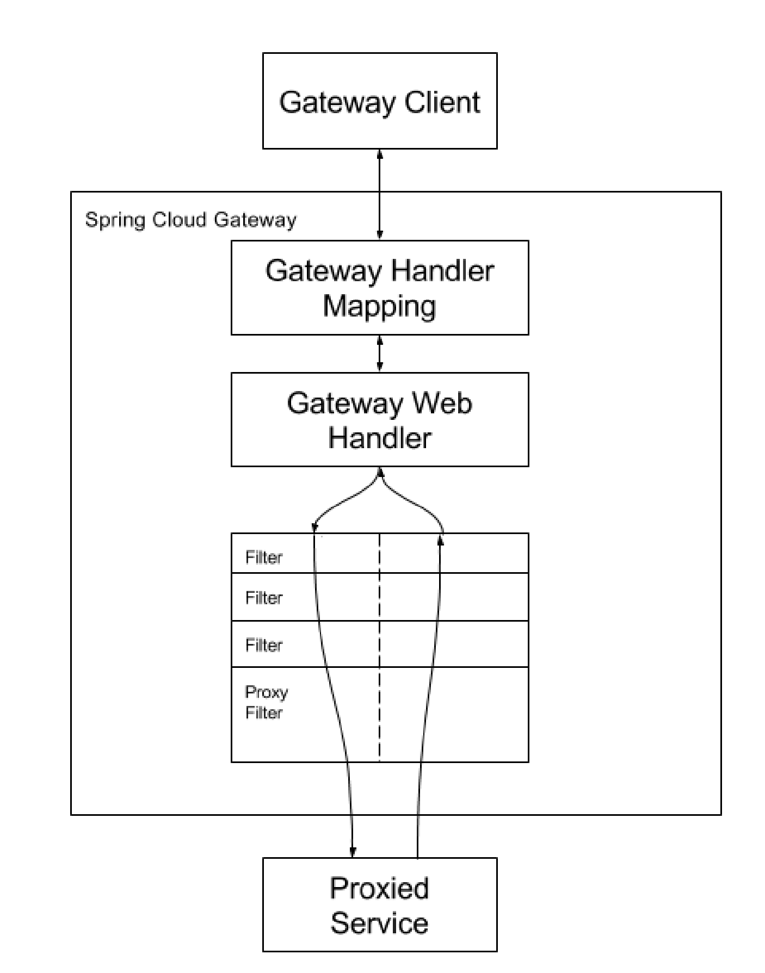

Slide 52
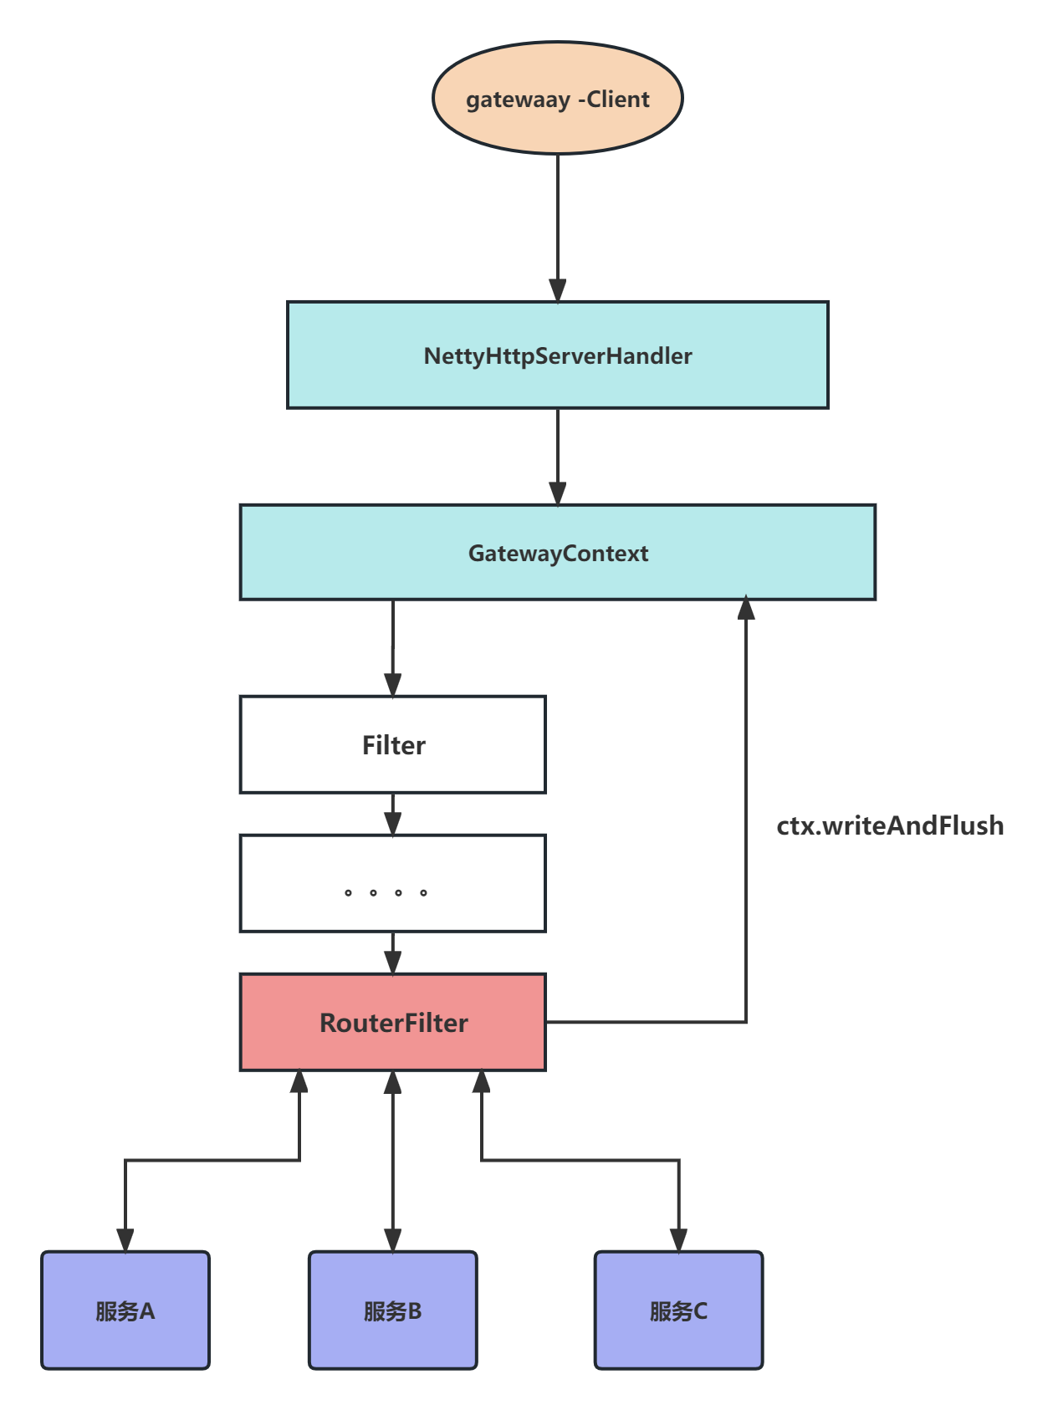
自研网关的过滤器

Slide 53
核心接口类及实现类
接口：FilterInterface
过滤器注解：@Filter
工厂生产类：FilterChainFactory
过滤器链条：GatewayFilterChain
过滤器链条工厂实现：GatewayFilterChainFactory

Slide 54
动态获取规则设置到上下文中

Slide 55
自定义过滤器——负载均衡器

Slide 56
自定义过滤器——路由请求

Slide 57
七、实现网关系统的稳定性

Slide 58
系统高可用

Slide 59
高可用定义
高可用(High availability，即 HA)的主要目的是为了保障「业务的连续性」，即在用户眼里，业务永远是正常的对外提供服务。

Slide 60
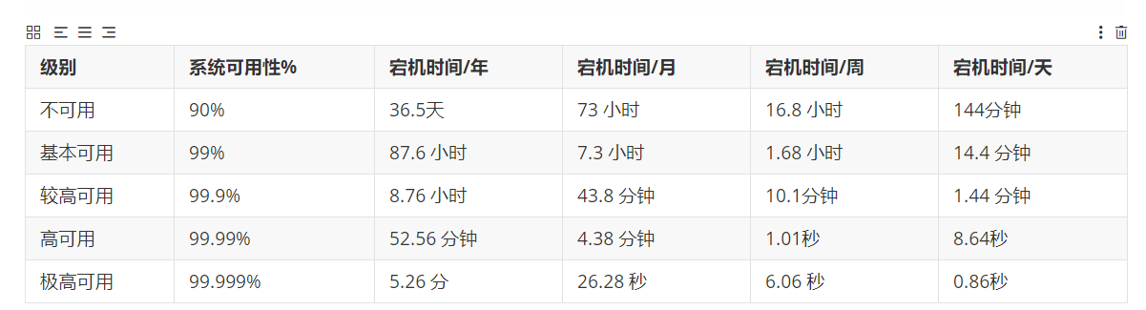

Slide 61
高可用解决方案

Slide 62
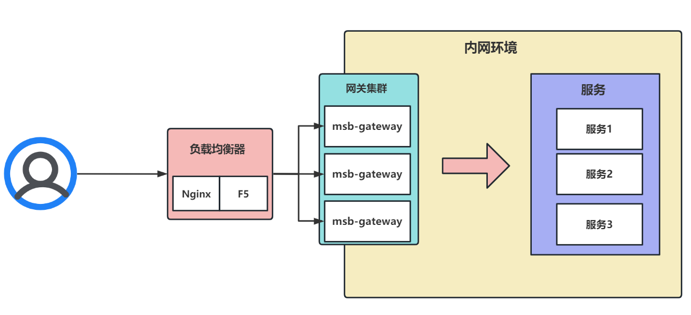
负载均衡

Slide 63
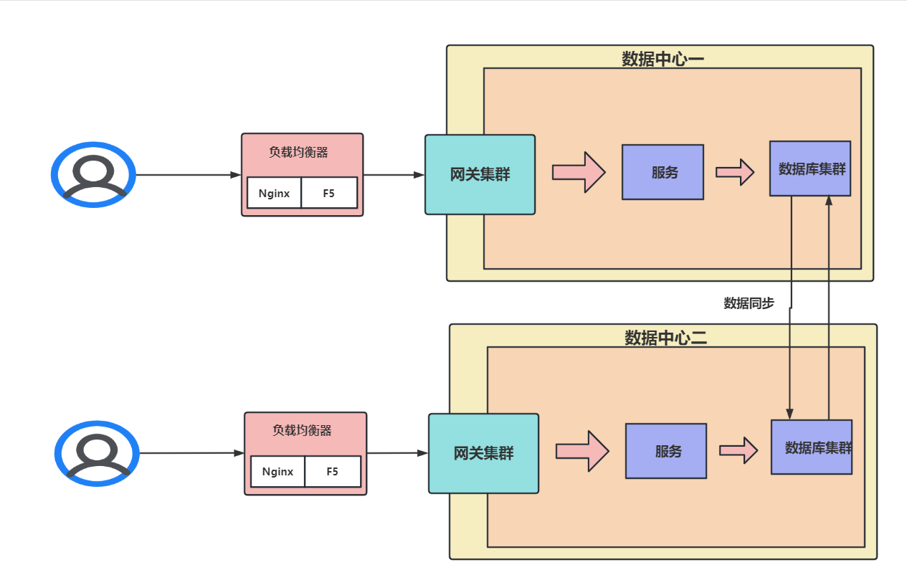
多数据中心

Slide 64
节点自动启动
网关针对异常情况导致停止运行的节点会进行自动重启

Slide 65
接口重试
请求重试可以说是网关对接口转发的基本要求，每个接口都应该可以设置重试次数。当请求失败后，网关应立即再次请求，直到拿到正常返回，或是达到重试阈值，再将结果返回给客户端

Slide 66
限流
服务限流是在一个服务或应用程序中实施的一种策略，用于限制该服务处理请求或数据的速率，以防止过度消耗系统资源、保护服务的稳定性，并确保所有用户得到公平的资源分配。服务限流通常应用于高负载或并发请求的场景，以避免服务超负荷并导致性能下降或服务崩溃。

Slide 67
熔断
服务熔断是一种应对分布式系统中故障和高负载情况的容错机制。它是微服务架构中常见的一种设计模式，旨在防止故障服务继续影响整个系统的运行，以及保护后端资源免受过度负载的影响。

Slide 68
服务降级
根据HTTP状态码，只要接口返回异常状态码就可以进行服务降级，接口返回正
常的状态码，网关就会正常转发。服务降级时，由网关返回服务降级预先设定的内容。

Slide 69
统计监控
服务统计监控是指对一个或多个服务进行数据采集、监测和分析，以了解服务的运行状况、性能表现和健康状态的过程。通过服务统计监控，系统管理员和开发团队可以获得实时和历史性能指标，帮助他们及时发现潜在的问题，并做出相应的优化和调整，以提高系统的可用性和性能。

Slide 70
异常处理——重试机制

Slide 71
限流机制实现

Slide 72
熔断降级

Slide 73
用户鉴权

Slide 74
什么是jwt
jwt的原理和构成
网关jwt用户鉴权流程设计

Slide 75
什么是JWT
Json Web Token(JWT),是为了在网络应用环境间传递声明而执行的一种基于JSON的开放标准((RFC7519).该token被设计为紧凑且安全的，特别适用于分布式站点的单点登录(SSO)场景。JWT的声明一般被用来在身份提供者和服务提供者间传递被认证的用户身份信息,以便于从资源服务器获取资源，也可以增加一些额外的其它业务逻辑所必须的声明信息，该token也可直接被用于认证，也可被加密。

Slide 76
jwt的原理和构成
Header:标题包含了令牌的元数据，并且在最小包含签名和/或加密算法的类型
Payload:包含您想要签署的任何信息
Signature:在header中指定算法计算出来的数字签名

Slide 77
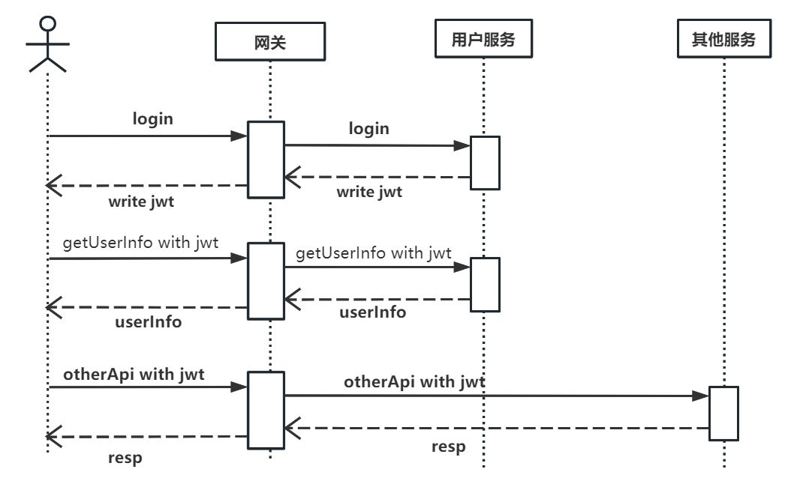

Slide 78
灰度发布

Slide 79
什么是灰度发布
什么是全链路灰度发布
实现网关层的而灰度发布

Slide 80
什么是灰度发布
灰度发布(又名金丝雀发布)是指在黑与白之间，能够平滑过渡的一种发布方式。可以让一部分用户继续用产品特性A,一部分用户开始用产品特性B，如果用户对B没有什么反对意见，那么逐步扩大范围，把所有用户都迁移到B上面来。灰度发布可以保证整体系统的稳定，在初始灰度的时候就可以发现、调整问题，以保证其影响度。

Slide 81
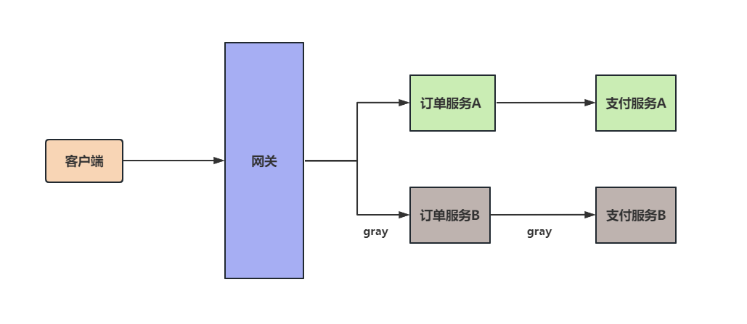
什么是全链路灰度发布

Slide 82
日志处理

Slide 83
应用日志
访问日志

Slide 84
应用日志
时间
日志级别，线程名称，类名
日志内容，换行符

Slide 85
访问日志
时间、执行耗时、客户端ip
请求服务、请求方法、请求路径
http返回状态码，http返回报文大小

Slide 86
接口mock设计与功能开发

Slide 87
七、网关性能优化

Slide 88
JMeter介绍和基本使用

Slide 89
JMeter介绍
JMeter安装和启动
创建JMeter测试计划对网关进行压测

Slide 90
JMeter介绍
JMeter安装和启动
创建JMeter测试计划对网关进行压测

Slide 91
JMeter简介
JMeter是一个开源的、纯Java编写的压力测试工具
JMeter可以用来对Web、WebServices、FTP、数据库等多种类型的应用程序进行性能测试和负载测试
JMeter支持分布式测试、可扩展性好、插件丰富、性能稳定

Slide 92
JMeter安装和启动
可以从JMeter官网(https://jmeter.apache.org)下载最新版本的JMeter
按照提示进行安装

Slide 93
Netty线程优化

Slide 94
Netty线程介绍
Netty线程如何设置比较合理
压测演示

Slide 95
Netty线程介绍
Boss线程——处理连接操作
Worker线程——处理IO操作

Slide 96
Netty线程如何设置比较合理
Boss线程建议设置1或者2
如果应用程序的I/O操作比较密集，可以适当增加Worker线程数，以提高吞吐量和响应速度
如果应用程序的I/O操作比较少，。可以适当减少Worker线程数，以减少线程切换开销和内存消耗

Slide 97
Disruptor介绍和使用

Slide 98
Disruptor VS ArrayBlockingQueue对比
Disruptor 介绍
编程步骤
Disruptor 原理
重要组件
并发编程框架高级特性讲解

Slide 99
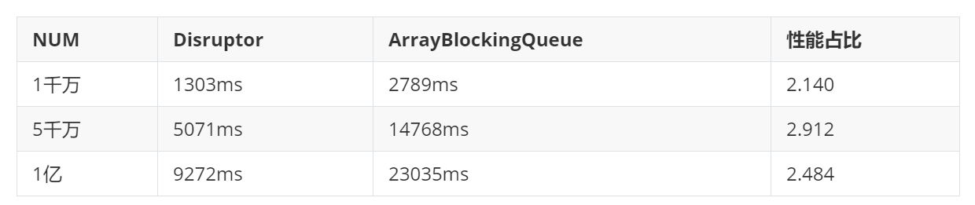
Disruptor VS BlockingQueue
win10 64位& i7 -110510U & 16G & jdk1.8

Slide 100
Disruptor介绍
Martin Fowler在自己网站上写了一篇LMAX架构的文章
在文章中他介绍了LMAX是一种新型零售金融交易平台
它能够以很低的延迟产生大量交易，一个线程里每秒处理6百万订单
业务逻辑处理器完全是运行在内存中，使用事件源驱动方式
业务逻辑处理器的核心是Disruptor

Slide 101
编程步骤
建立一个工厂Event类，用于创建Event类实例对象
需要有一个监听事件类，用于处理数据(Event类)
实例化Disruptor实例，配置一系列参数，编写Disruptor核心组件
编写生产者组件，向Disruptor容器中去投递数据

Slide 102
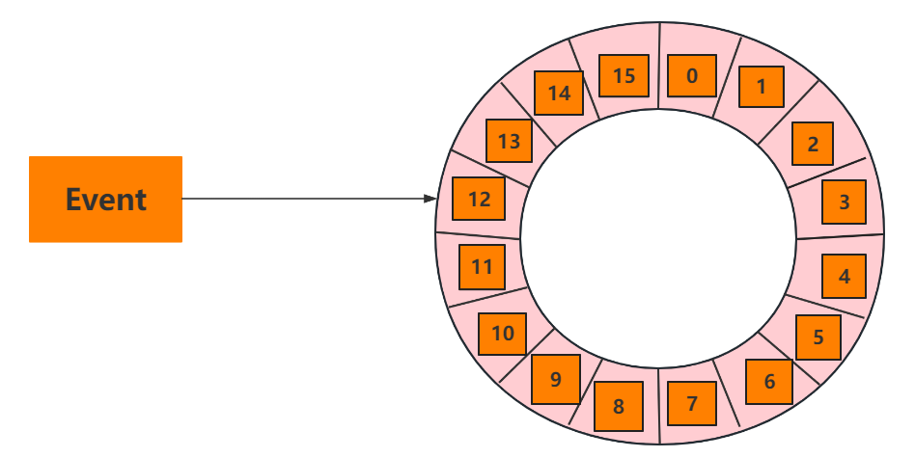
Disruptor 原理
环形数组结构
元素位置定位
无锁设计
Cache Padding

Slide 103
重要组件
RingBuffer
Sequence
Sequence Barrier
可选的等待策略
Event
EventHandler

Slide 104
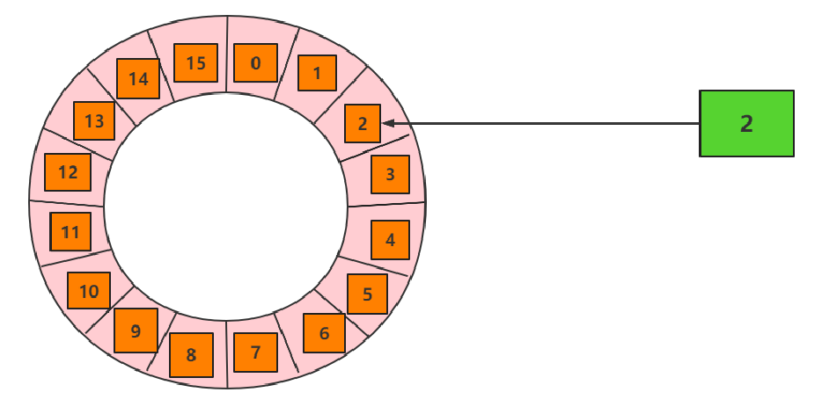
RingBuffer
正如名字所说的一样，它是一个环(首尾相接的环)
它用做在不同上下文（线程)间传递数据的buffer!
RingBuffer拥有一个序号，这个序号指向数组中下一个可用元素

Slide 105
Sequence
通过顺序递增的序号来编号，管理进行交换的数据（事件)
对数据(事件)的处理过程总是沿着序号逐个递增处理
一个Sequence 用于跟踪标识某个特定的事件处理者(RingBuffer/Producer/Consumer )的处理进度
Sequence可以看成是一个AtomicLong 用于标识进度
Sequence还有另外一个目的是防止不同Sequence之间CPU缓存伪共享（False Sharing）的问题

Slide 106
Sequence Barrier
用于保持对RingBuffer的 Producer 和 Consumer 之间的平衡关系;
Sequence Barrier还定义了决定Consumer是否还有可处理的事件的逻辑

Slide 107
可选的等待
BlockingWaitStrategy
SleepingWaitStrategy
YieldingWaitStrategy
BusySpinWaitStrategy

Slide 108
Event
Event:从生产者到消费者过程中所处理的数据单元
Disruptor中没有代码表示Event，因为它完全是由用户定义的

Slide 109
EventHandler
由用户实现并且代表了Disruptor中的一个消费者的接口，也就是我们的消费者逻辑都需要写在这里

Slide 110
EventProcessor
EventProcessor:主要事件循环，处理Disruptor中的Event，拥有消费者的Sequence
它有两个实现类BatchEventProcessor、WorkProcessor
BatchEventProcessor：包含了event loop有效的实现，并且将回调到一个EventHandler接口
的实现对象，用于单消费模式。
WorkProcessor：确保每个sequence只被一个processor消费，在同一个workPool中处理多个
workProcessor不会消费同样的sequence 。

Slide 111
并发编程框架高级特性讲解
单生产模式
并行计算-串、并行操作
并行计算-多边形高端操作
Disruptor 多生产者模型的讲解

Slide 112
单生产模式
并行计算-串、并行操作
并行计算-多边形高端操作
操作方式：
public EventHandlerGroup handleEventsWith(EventHandler<? super T>... handlers)

Slide 113
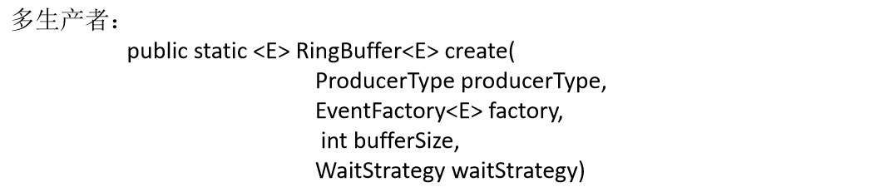
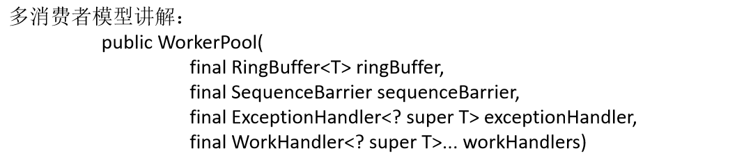
Disruptor 多生产者模型的讲解

Slide 114
网关中接入Disruptor

